Slide 1

GIT 4 VEK
subversion, Git & git Hosting

Slide 2

SVN vs GIT
Centralizado
Commit on-line
Merge on-line ???
Cópia só do branch atual
Trunk & Branch
Commit -> Delta
Release
Velocidade depende da Internet
Ocupa até 30x mais espaço que GIT (dito???)
Recomendado para qualquer tipo de arquivo
Mais Simples
Controle de Acesso Granular
Backup Centralizado
Stash ???
Distribuído
Commit off-line
Merge on-line com repositório remoto
Cópia de todo o repositório
Tudo é Branch [ Conceitual : Trunk = Master Branch ]
Commit -> Snapshot
Tag
Rápido pois é local
Ocupa até 30X menos espaço que SVN (dito???)
Não recomendado para Binários (executáveis, imagens, etc)
Mais Confuso
Controle de acesso global
Backup Local (Backup, Dropbox, OneDrive, Google Drive, etc)
Stash (salva seu trabalho e recuperar posteriormente)

Slide 3
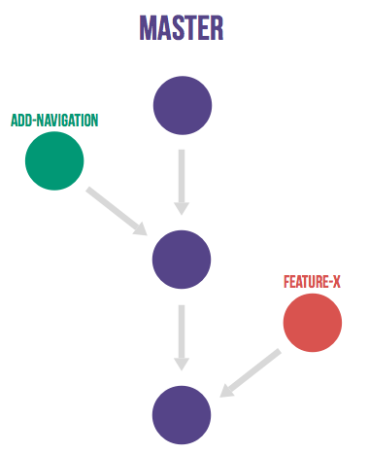
Trunk & Branch vs Branches & Tags

Slide 4
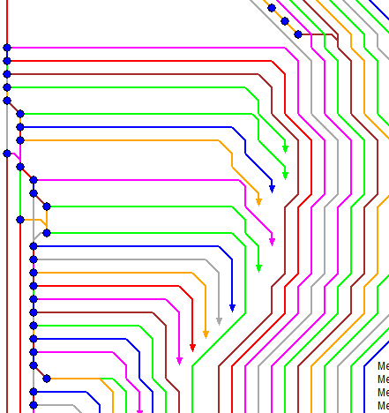

Exemplos de Git

Slide 5
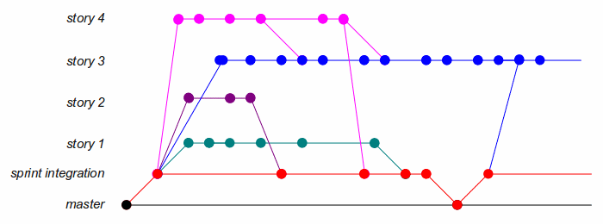

Slide 6
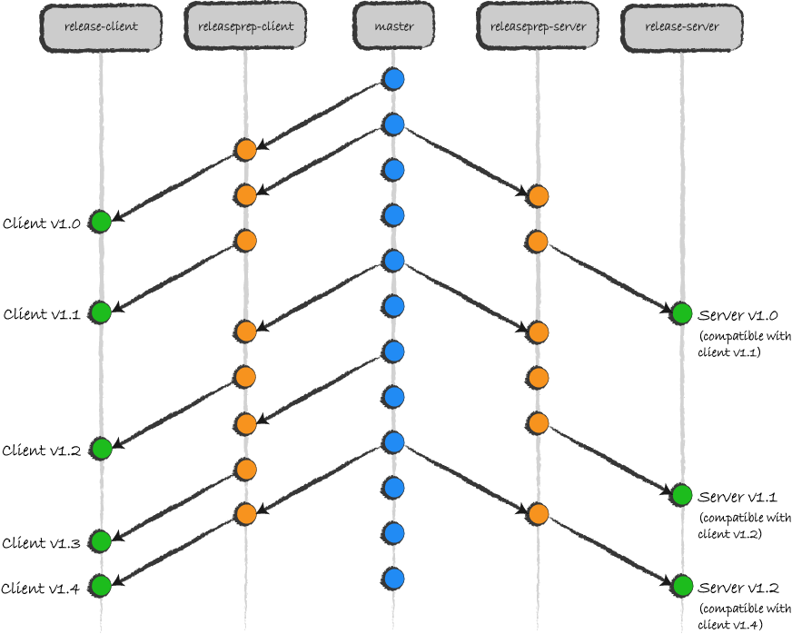

Slide 7
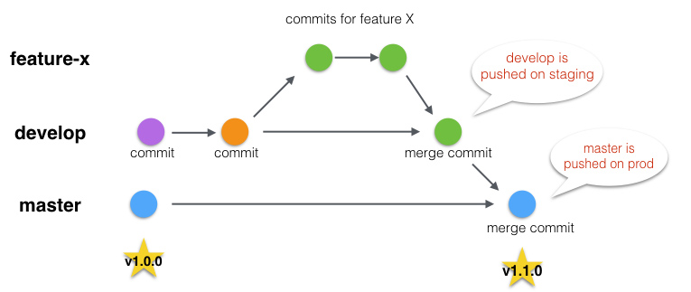

Slide 8
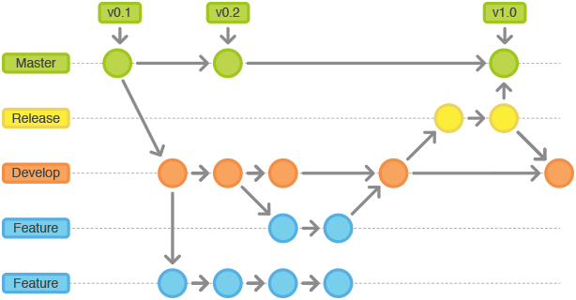

Slide 9
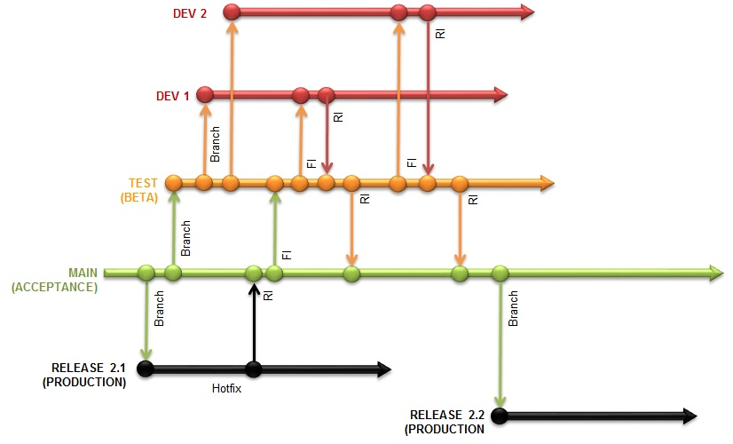

Slide 10
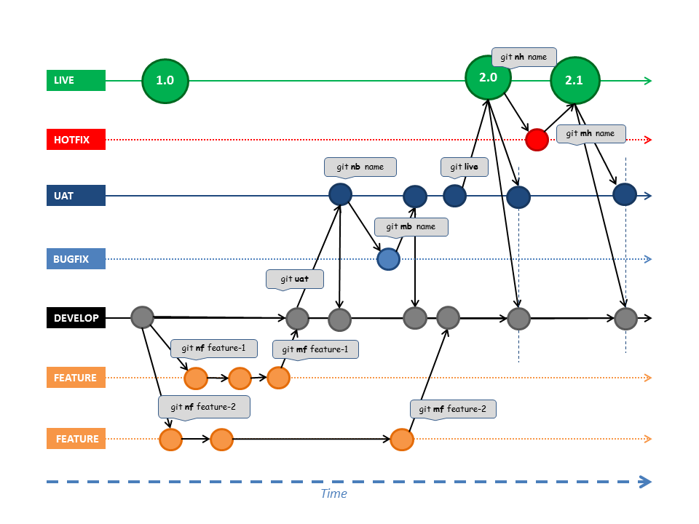

Slide 11


Slide 12
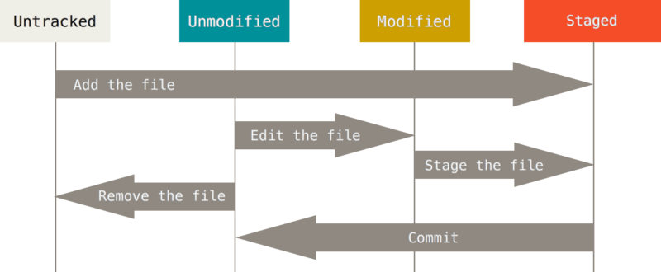
Rastreando arquivos (git status)

Slide 13
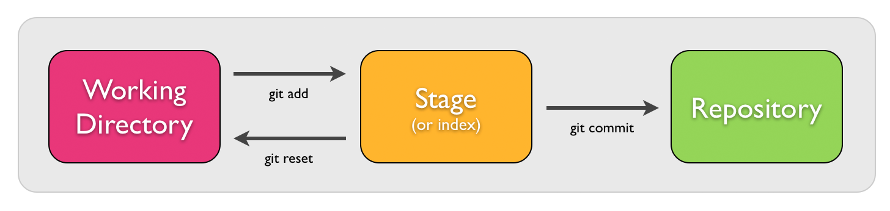

Slide 14
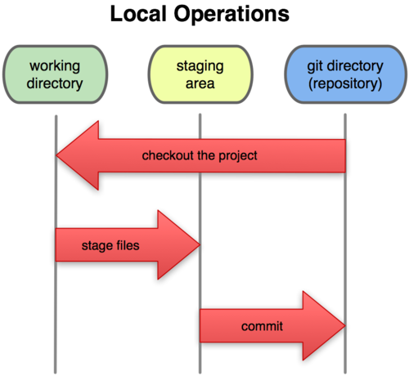

Slide 15
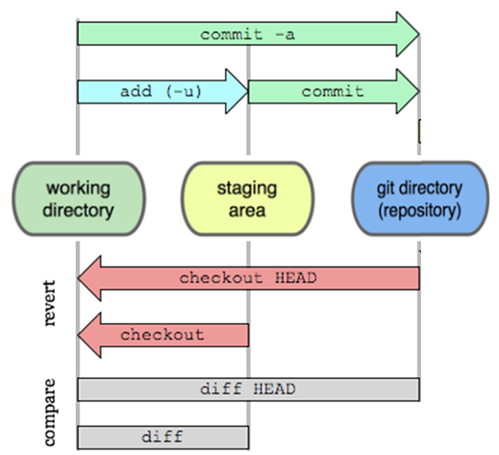

Slide 16
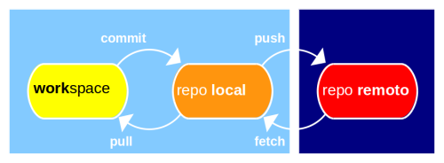

Slide 17
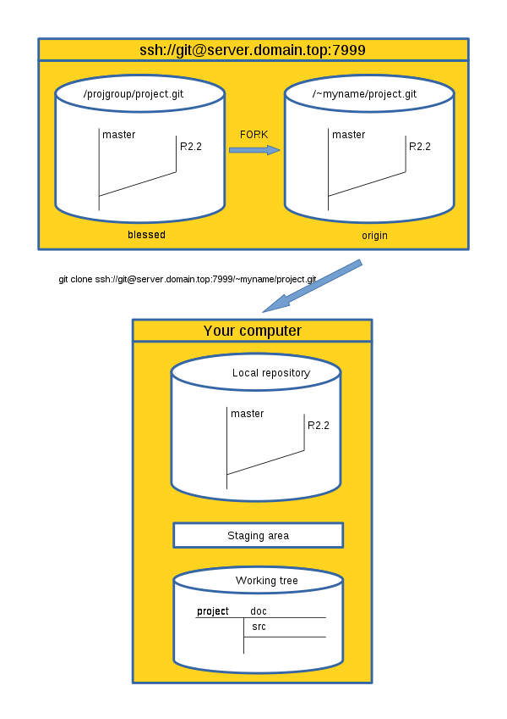

Slide 18
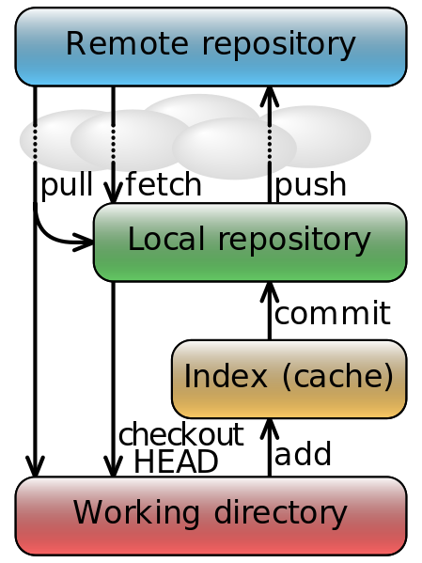

Slide 19
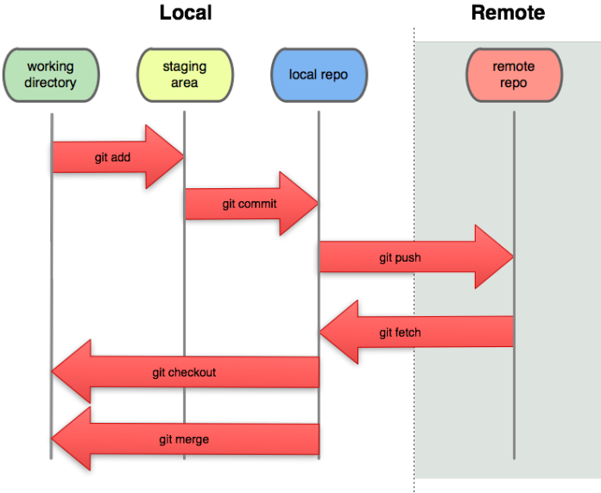

Slide 20
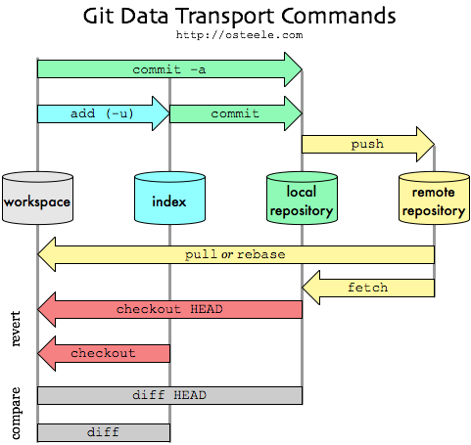

Slide 21
Modelos de VCS Version Control Systems
Local Version Control Systems
Central Version Control Systems
Distributed Version Control Systems

Slide 22

Local Version Control Systems (L-VCS)

Slide 23
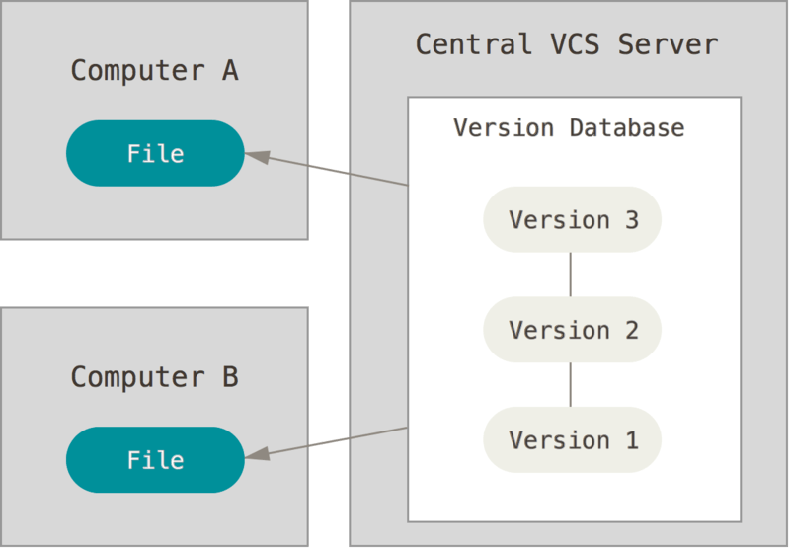
Central Version Control Systems (C-VCS)

Slide 24
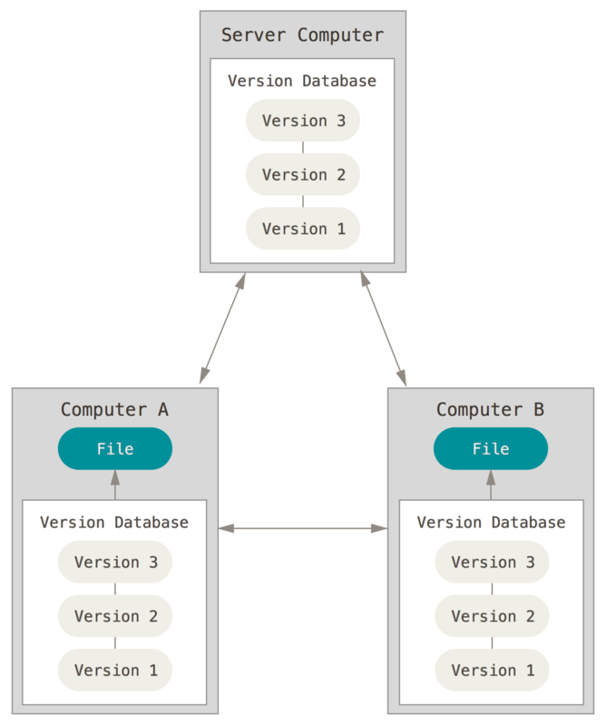
Distibuted Version Control Systems (D-VCS)

Slide 25
Instalando o GIT Client
Ubuntu, Debian
Fedora, Red Hat, CentOS, Oracle Linux
Outros Linux
Mac OS
Mac OS no GitHub
Windows
Windows no msSysGit
Windows no Chocolatey
Windows no GitHub
apt-get install git-all
yum install git-all
http://git-scm.com/download/linux
http://git-scm.com/download/mac
http://mac.github.com/
http://git-scm.com/download/win
http://msysgit.github.io/
https://chocolatey.org/packages/git
http://windows.github.com/

Slide 26
Pedindo ajuda
git help <verbo>
git <verbo> --help
exemplo: git help config

Slide 27

Comandos SVN (SubVersion)
git svn –help
Não recomendado.
Mude de vez para o mundo GIT.

Slide 28
Iniciando um repositório
Criando
clonando
mkdir <dir>
cd <dir>
git init
git status
git diff
git difftool
git clone <URL> <dir>
cd <dir>
git status
Protocolos suportados:
HTTP/S http[s]://gitserver/path/repo
SSH user@gitserver:path/repo.git
GIT git://gitserver/path/repo
FILE [file://]/srv/path/repo.gif

Slide 29
Configurando o GIT - Usuário
Por Computador [ /etc/gitconfig ]
git config --system user.name “User Name”
git config --system user.name “login@email.com”
Por usuário [ ~/.gitconfig | ~/.config/git/config ]
git config --global user.name “User Name”
git config --global user.name “login@email.com”
Por pasta [ ./ ]
git config --local user.name “User Name”
git config --local user.name “login@email.com”
Mostra configurações:
git config --list

Slide 30
Configurando o GIT - Editor Padrão
git config --global core.editor vi
git config --global core.editor vim
git config --global core.editor nano
git config --global core.editor emacs
git config --global core.editor notepad
Default = vi
Mostra configurações:
git config --list

Slide 31
Salvando um snapshot (commit)
git status
git status -s
git diff
git add <arquivo-1> <arquivo-n> <arquivos>
git commit
git commit -a
git commit -m ‘Descrição’
mostra o status dos arquivos
mostra o status simplificado
mostra diferença dos arquivos
marca arquivos para snapshot
tira snapshot dos arquivos marcados (commit)
tira snapshot de todos arquivos
-m salva uma Descrição/Mensagem

Slide 32
Ignorando Arquivos
Para evitar que o GIT rastreie alguns arquivos, crie um arquivo com nome “.gitignore” na raiz do seu repositório e inclua nele os arquivos ou extensões de arquivos (1 por linha) que você não quer que o GIT controle e salve.
Exemplo:
cd <dir>
edit .gitignore
*.[oa]
/arquivo.ext
diretório/
diretório/*.bk
diretório/**/*.pdf
*.bk
acessa o repositório
editar o arquivo “.gitignore”
ignora arquivos com extensão *.o ou *.a
ignora “arquivo.ext” na raiz do repositório
ignora arquivos *.bk na pasta “diretório”
ignora arquivos *.pdf em qualquer diretório
ignora arquivos *.bk

Slide 33
Comandos GIT #1
git rm <arquivo(s)>
git mv <arq-origem> <arq-destino>
git log
git commit --amend
git add <arquivo>
git reset HEAD <arquivo>
git checkout -- <arquivo>
git remote [-v]
git remote add <repo> <url>
git fetch [<repo>]
git merge [<branch>]
git pull [<repo>]
remove um arquivo
renomeia ou move um arquivo
mostra os últimos commits e descrição
complementa o último commit
marca arquivo para commit
desmarca arquivo para commit
desfaz mudanças no arquivo
lista os repositórios conectados
conecta a um repositório remoto
busca do repositório remoto para o repositório local
combina 2 branches
git fetch & git merge

Slide 34
Comandos GIT #2
git push [-u] <repo> [<branch>]
git push [-u] <repo> --all
git remote show <repo>
git remote rename <repo-old> <repo-new>
git remote remove <repo>
git tag [-l] [“wildcards”]
git tag <tag>
git tag -a <tag> -m <descrição>
git show <tag>
git push [-u] <repo> <tag>
git push [-u] <repo> --tags
git checkout -b <branch> <tag>
envia para repositório remoto
envia todos os branches
mostra informações de um repositório remoto
renomeia um repositório
remove um repositório remoto
lista tags
adiciona um “Annotated Tag”
adiciona um “Lightweight Tag”
mostra informações de uma tag
publica um tag depois de criado
envia todos os tags
cria um branch de um tag

Slide 35
Comandos GIT #3
git config --global alias.<alias> [cmd | ‘cmd1 cmd2’ | ‘!exe’]
git log
git branch [-v] [--merged] [--no-merged]
git branch -d <branch>
git branch -D <branch>
git ls-remote <repo> | git remote show <repo>
git diff --check
cria apelidos para outros comandos git internos ou externo
mostra o histórico de comandos
mostra a listagem de branches. * indica a branch HEAD
apaga uma branch cujo conteúdo já fez merge em outra
força apagar uma branch sem fazer merge em outra.
mostra informações de um repositório remoto
verifica se o código contém espaços desnecessários

Slide 36
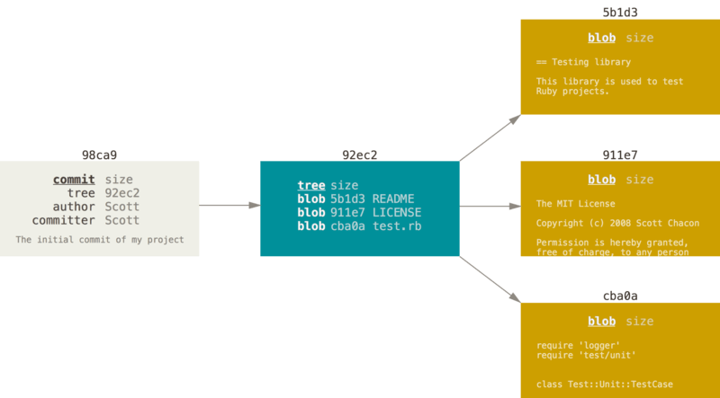
Estrutura do Commit #1

Slide 37
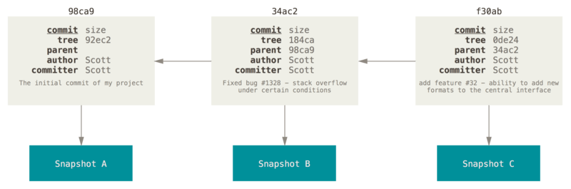
Estrutura do Commit #2

Slide 38
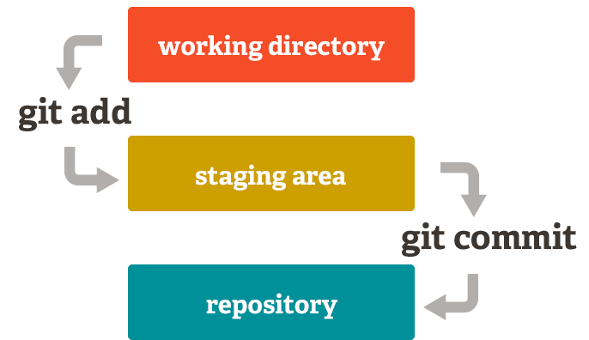
Staging Area - Arquivos para Commit
git add arquivo.txt
# adiciona arquivo.txt na Staging Area
edit arquivo.txt
git commit -m “! arquivo.txt editado ?”
# não comita a última edição de arquivo.txt
git add arquivo.txt
git commit -m “arquivo.txt editado!”
# comita o arquivor.txt editado

Slide 39
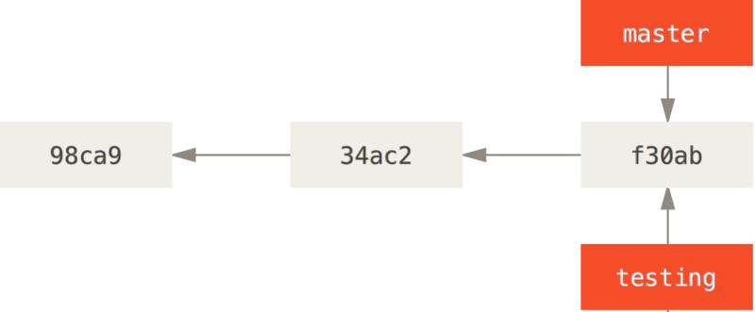
Criando uma nova Branch
git branch testing
# apenas cria a branch
# nao troca para a nova branch

Slide 40
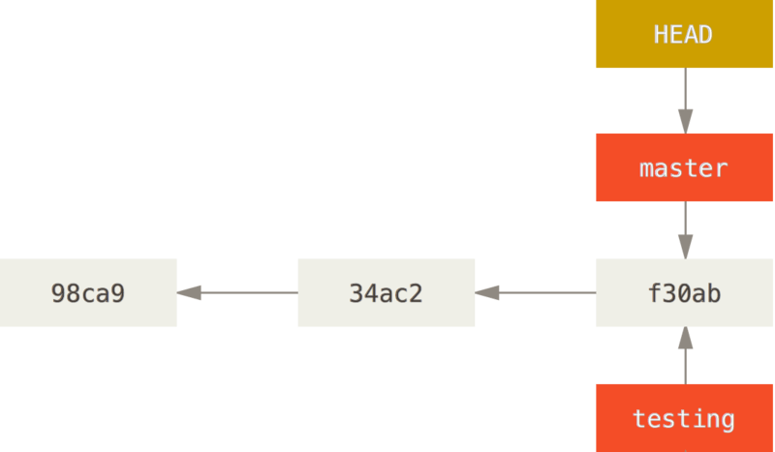
HEAD - Ponteiro para a Branch Atual

Slide 41
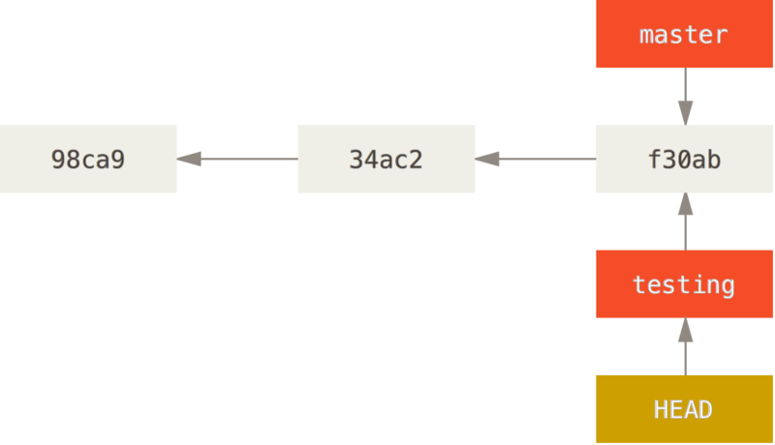
Trocando de Branch (testing)
git checkout testing
# troca para a branch ‘testing’
# HEAD aponta para ‘testing’

Slide 42
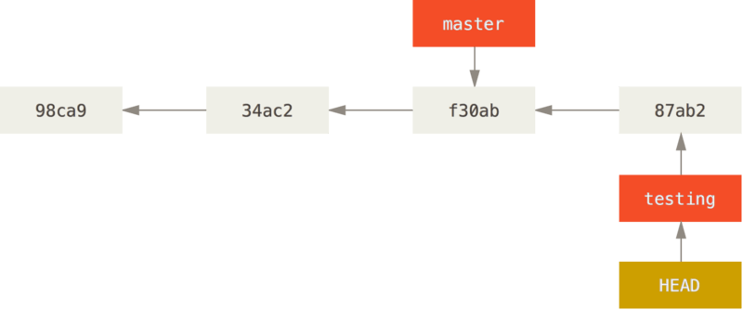
Criando um novo Snapshot (commit)
edit teste.rb
git add teste.rb
git commit -m ‘changes happening’
# cria novo snapshot
# move ‘testing’ para o novo snapshot
# HEAD continua apontando para ‘testing’

Slide 43
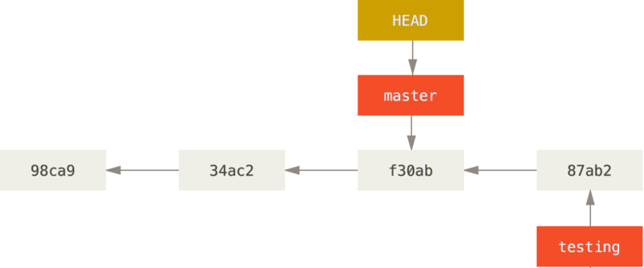
Trocando de Branch (master)
git checkout master
# troca para a branch ‘master’
# HEAD aponta para ‘master’
# HEAD muda para a branch do checkout

Slide 44
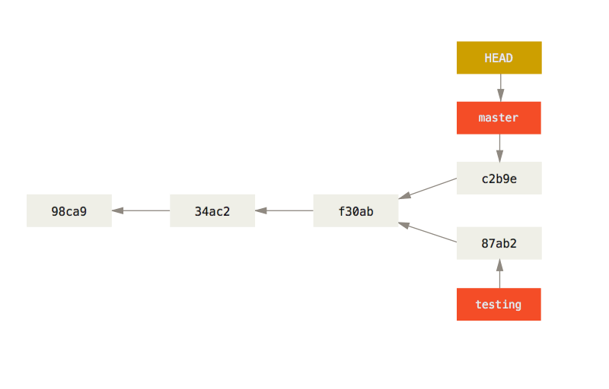
Divergent Branch - Tomando outro rumo
edit test.rb
git commit -a -m “novas mudanças”
# agora ‘master' diverge de ‘testing’
git log --oneline --decorate --graph --all
# mostra as divergências das branches

Slide 45
Diretório Local vs Branch Local
diretório local
branch local
# É o diretório de trabalho onde estão os arquivos que se está trabalhando.
# Se trocar de branch sem efetuar commit, perde todas as mudanças no diretório.
# É o snapshot do último commit.

Slide 46
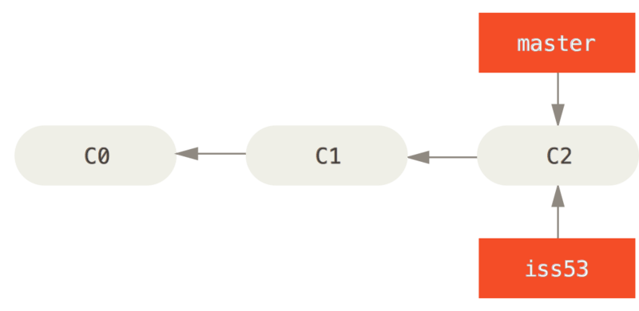
Criando uma Feature Branch
git branch iss53
# cria a branch iss53
git checkout iss53
# muda para a branch iss53
git checkout -b iss53
# cria e muda para a branch iss53

Slide 47
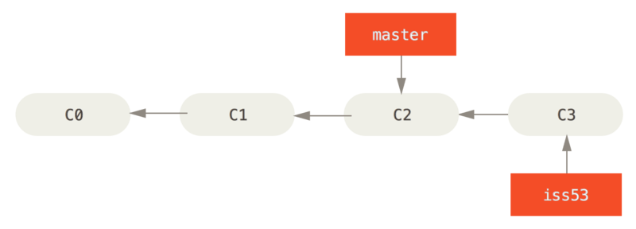
Modificando e Comitando iss53
edit index.html
git commit -a -m ‘New task [issue 53]’

Slide 48
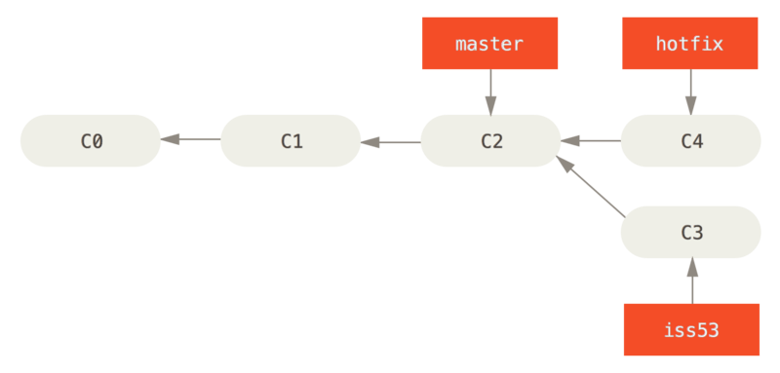
Criando uma Hotfix Branch
git checkout master
# troca para branch master
git checkout -b hotfix
# cria e troca para branch hotfix
edit index.html
git commit -a -m ‘corrige e-mail’
# gera novo commit com as mudanças

Slide 49
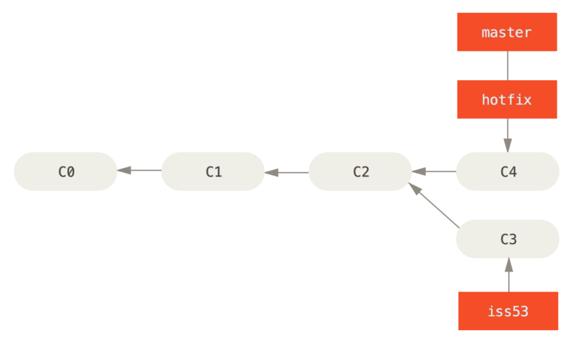
Combinando Branches (fast forward)
git checkout master
# muda para branch master
git merge hotfix
# combina mudanças com hotfix
# git branch -d hostfix
# hotfix já pode ser apagada caso desejar

Slide 50
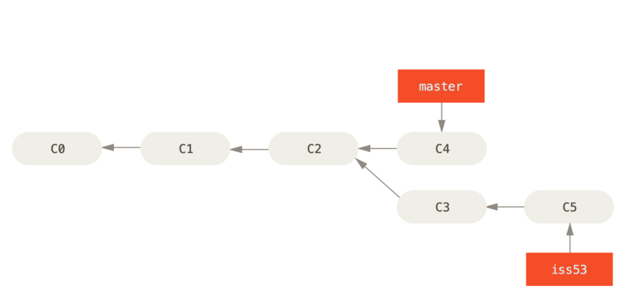
Continuando na Feature Branch
git checkout iss53
# volta para branch iss53
edit index.html
git commit -a -m ‘termina implementação #53’
# comita as implementações finais

Slide 51
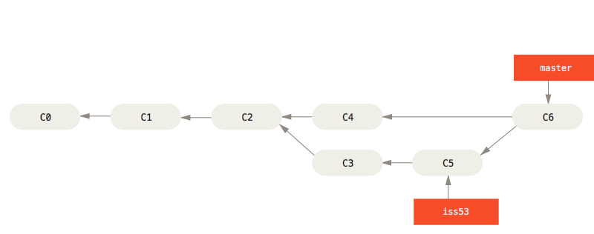
Combinando Branches (merge commit)
git checkout master
# muda para branch master
git merge iss53
# combina mudanças com iss53
# git branch -d iss53
# iss53 já pode ser apagada caso desejar

Slide 52
Conflitos de Merge
hotfix branch
feature branch
git checkout -b hotfix
edit index.html (linha 12)
git commit -a -m ‘corrigido index.html’
git checkout master
git merge hotfix → merge com sucesso (fast forward)
# git branch -d hotfix
git checkout -b iss54
edit index.html (linha 12)
git commit -a -m ‘alterado index.html’
git checkout master
git merge hotfix → automatic merge failed;
# git status (opcional)
Opção 1) edit index.html & git add index.html & git commit
Opção 2) git mergetool & git commit
# carrega editor de conflitos
# git branch -d iss54

Slide 53
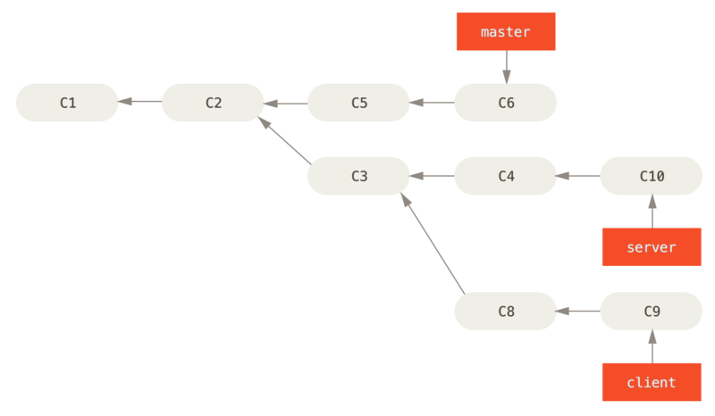
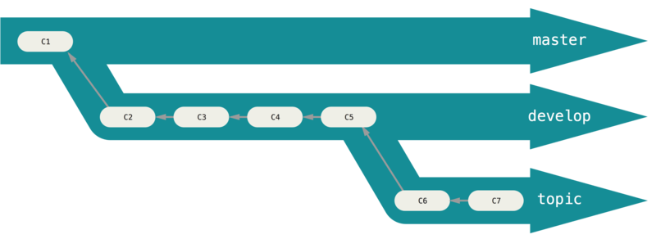
Branching Workflows

Slide 54

Branches de Longa Duração vs Branches de Curta Duração
branches de longa duração
branches de curta duração
Master / Live / Stable
Develop / Integration
Hotfix
Bugfix
Release
Feature
Test
UAT
Task
Issue
User

Slide 55
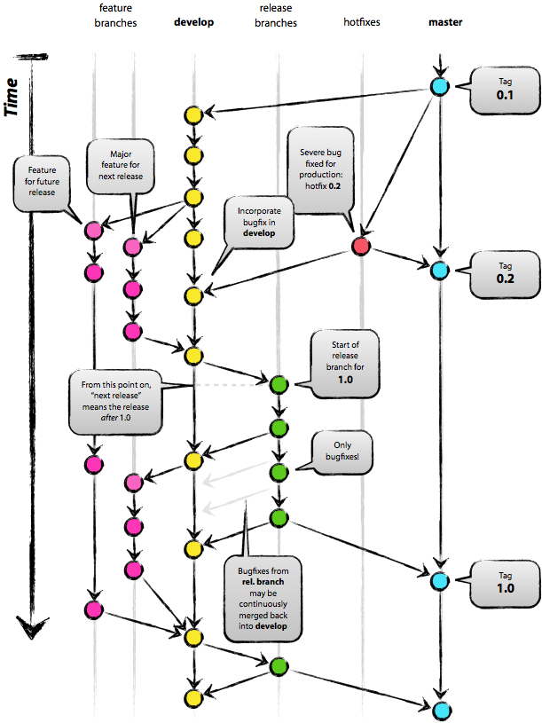

Slide 56
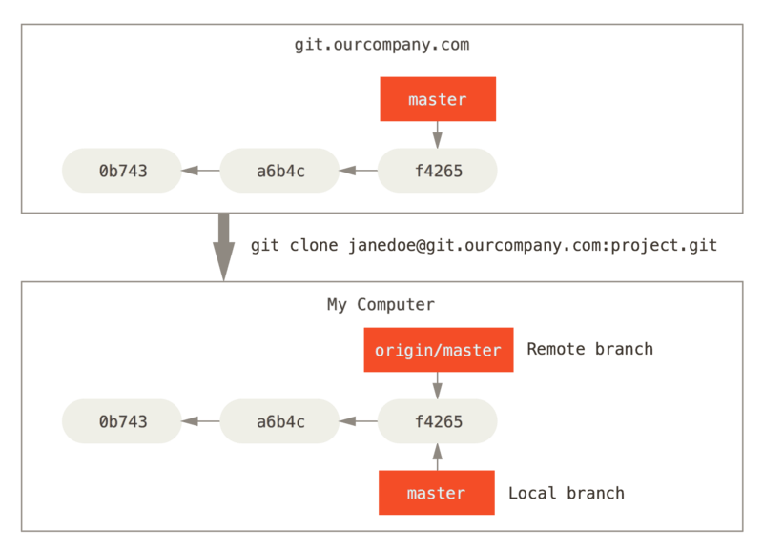
Repositório Remoto Local Branch vs Remote Branch
Repositório “origin” é um nome qualquer.
Branch “master“ é um nome qualquer.
Em um repositório local, quando conectado a um repositório remoto, existem referências (ponteiros) que podem ser para branches, tags, etc.
Branches remotas são referenciadas localmente como remote-tracking branches (branches remotas rastreadas), que são ponteiros para uma branch remota de um determinado repositório.
Normalmente são referenciadas como:
<comando> <repo>/<branch>

Slide 57
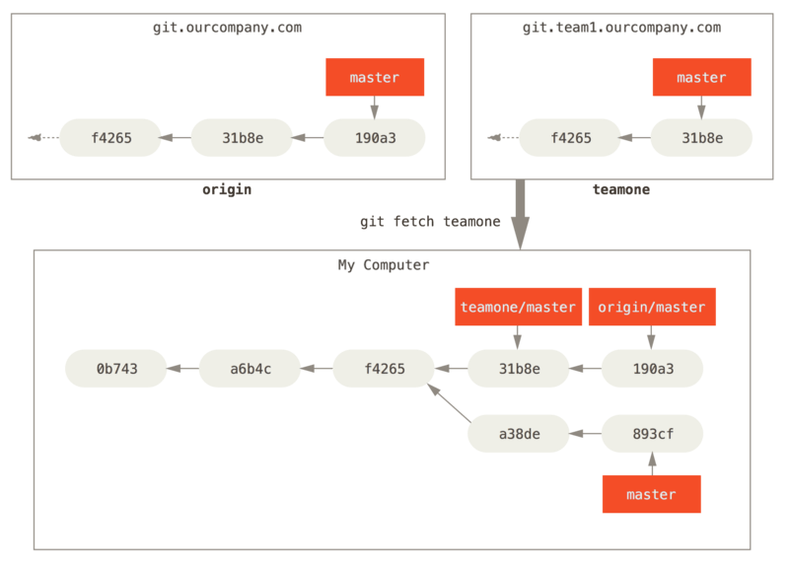
Remote-Tracking Branches Tracking Branch vs Upstream Branch
tracking-branch (local) <==> upstream-branch (remoto)
um repositório local pode se conectar a vários repositórios remotos
um repositório local pode estar desatualizado até efetuar um fetch.
uma nova branch local não é automaticamente enviada para um repositório remoto até que seja explicitamente especificada por git push <repo> <branch>

Slide 58
Pushing to Remote (git push)
git push <repo> <branch>
git push <repo> <tracking-branch>:<upstream-branch>
git push <repo> refs/heads/<tracking-branch>:refs/heads/<upstream-branch>
salva uma branch em um repositório remoto
forma intermediária
forma completa
git push exige que os repositórios estejam sincronizados, então, faça um git fetch/pull antes.

Slide 59
Tracking Branches
git branch -u <repo>/<upstream-branch>
git checkout --track <repo>/<upstream-branch>
git checkout -b <tracking-branch> <repo>/<upstream-branch>
git checkout <upstream-branch>
git fetch --all
git branch -vv
cria/conecta a tracking-branch na upstream-branch
cria/conecta a tracking-branch na upstream-branch (carrega)
cria/conecta a tracking-branch na upstream-branch (carrega)
cria/conecta a tracking-branch na upstream-branch (carrega)
carrega todos os repositórios remotos
lista as tracking-branches
uma branch local não sobe para o repositório até que você explicitamente a link a alguma branch remota, com o mesmo nome ou não, e efetue o push.

Slide 60
Pulling from remote (git fetch|pull)
git pull/fetch só trás os ponteiros e os commits das branches que estão explicitamente conectadas. Para trazer uma branch específica é necessário fazer checkout nela antes.
git fetch <repo>
git merge <repo>/<branch>
git fetch apenas atualiza os ponteiros e os commits faltando nas branches locais conectadas.
git pull [<repo> [<branch>]]
git pull trás e já faz o merge.
Use fetch e merge separadamente ao invés de usar o fetch!

Slide 61
Deleting Remote Branches
git push <repo> --delete <upstream-branch>
remove o ponteiro da upstream-branch e apaga no próximo garbage collection.

Slide 62
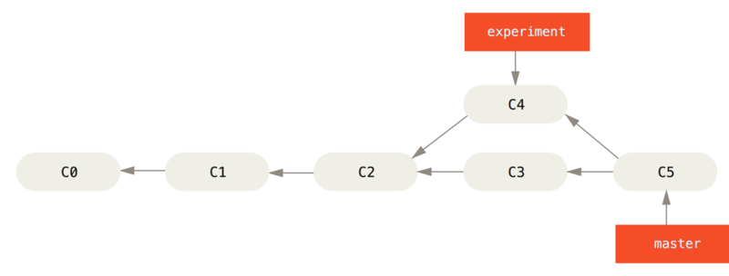
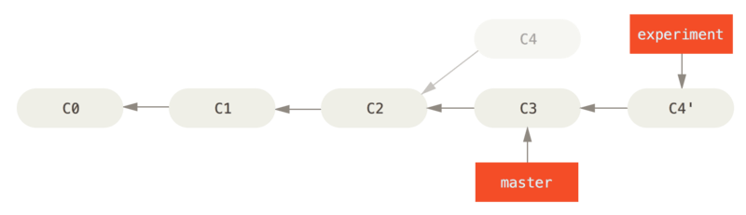
Git Branching (Merging vs Rebasing)
git checkout master
git merge experiment
git checkout experiment
git rebase master

Slide 63
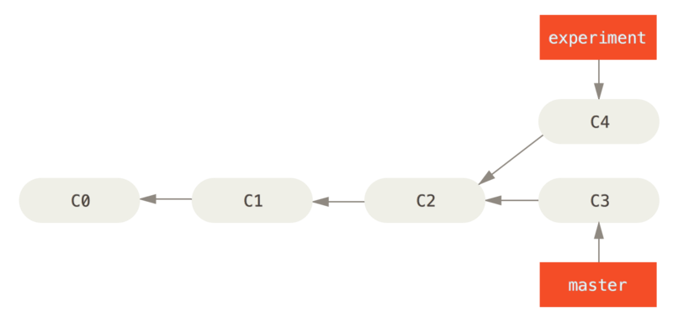
Git Branching - Merging
antes do merge
depois do merge

Slide 64
Git Branching - Rebasing #1
antes do rebase
depois do rebase

Slide 65
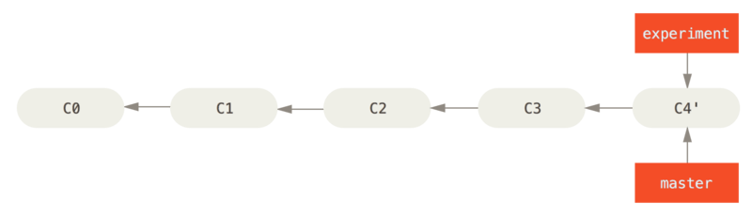
Git Branching - Rebasing #1
git checkout experiment
git rebase master
git checkout master
git merge experiment

Slide 66
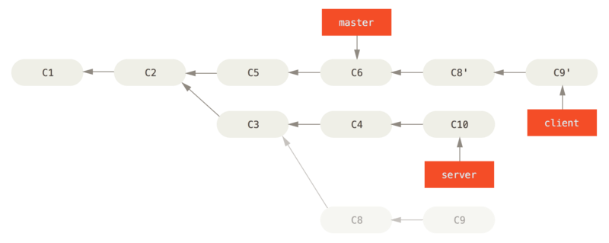
Git Branching - Rebasing #2
antes
git rebase --onto master server client

Slide 67
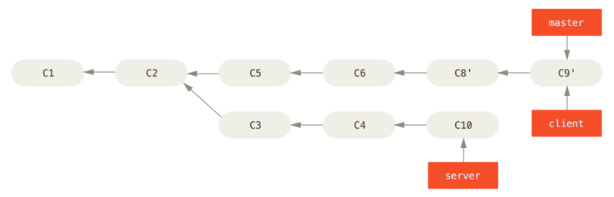
Git Branching - Rebasing #2
git checkout master
git merge client

Slide 68
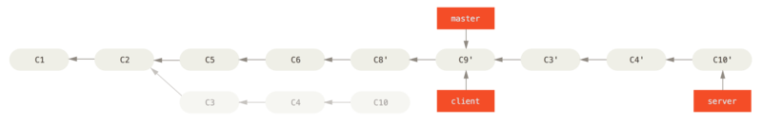
Git Branching - Rebasing #2
git rebase master server

Slide 69

Git Branching - Rebasing #2
git checkout master
git merge server
git branch -d client
git branch -d server

Slide 70
Git Branching - Rebasing (pros vs cons)
Pros:
Manter o histórico mais simples, uniforme e sequencial.
Usado em casos de colaborar com um projeto externo, onde não se quer expor todos os passos que foram trabalhados, simplesmente mescla as mudanças que foram feitas na branch interna e faz o rebase como um código único. Quem controla a branch externa, simplesmente terá que aceitar ou não o commit, não é necessário fazer nenhum merge.
Cons:
Perde o histórico real .
Mescla os snapshots confundindo quem realmente fez o que no commit.
Sugestão:
NÃO USE !!!
Se for usar, saiba bem o que está fazendo.
Ref.: https://git-scm.com/book/pt-br/v2/Git-Branching-Rebasing

Slide 71
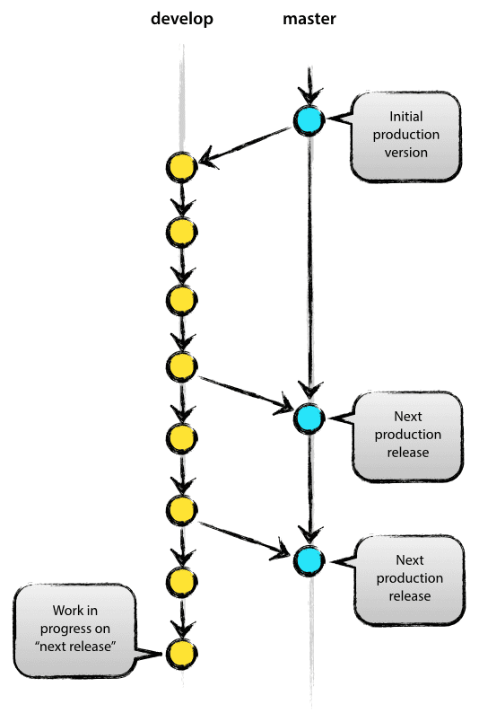
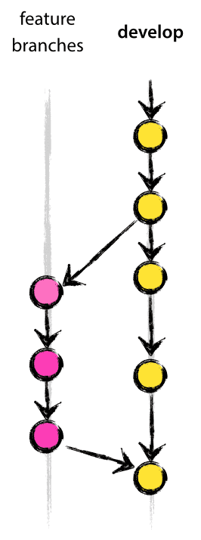
Estratégia de Branches

Slide 72
Estratégias de Branching
Master branch
Develop branch
Feature branch
Long Term branch
Short Term branch
Release branch

Slide 73
Criando uma Feature Branch
git checkout –b myfeature develop | Cria nova branch myfeature de develop -b troca para nova branch
efetuar modificações necessárias nos arquivos
git add <arquivo-1> <arquivo-2> git add <arquivos> | marca <arquivos> para efetuar commit (stage area)
git commit [-a] -m “Descrição/Mensagem” | Efetua um commit com as modificações -a adiciona todos os arquivos para serem comitados -m adiciona uma mensagem “Mensagem”

Slide 74
Combinando uma Feature finalizada na branch “develop”
git checkout develop | Carrega/Muda para a branch develop
git merge [--no-ff] myfeature | Junta as mudanças de uma branch em outra --no-ff salva o histórico de alterações em caso de exclusão da branch de origem.
git branch -d myfeature | Apaga a branch myfeature
git push <repo-remoto> develop | Publica as mudanças no repositório remoto

Slide 75
Criando uma Release Branch
git checkout –b release-1.2 develop | Cria novo branch release-1.2 -b troca para nova branch
Efetuar modificações necessárias nos arquivos para espelhar a Release 1.2
git commit [–a] –m “Bumped version to 1.2” | Efetua um commit com as modificações -a adiciona todos os arquivos para serem comitados -m adiciona uma mensagem “Mensagem”

Slide 76
Publicando uma Release Branch
git checkout master | Muda para branch “master”
git merge --no-ff release-1.2 | Combina os arquivos das 2 branches --no-ff: No Fast Forward, força a incorporação de todos os commits da versão da branch filha.
git tag -a 1.2 | Sinaliza o commit atual como versão 1.2
git checkout develop | Muda para branch “develop”
git merge --no-ff release-1.2 | Combina os arquivos das 2 branches
git branch -d release-1.2 | Apaga a branch release-1.2

Slide 77
Criando uma Hotfix Branch
git checkout -b hotfix-1.2.1 master | cria branch hotfix-1.2.1 e muda para ela
atualiza os arquivos para versão 1.2.1
git commit -a -m “Bumped version number to 1.2.1” | comita as modificações
efetua as mudanças necessárias
git commit -a -m “Correção de erros, etc.” | comita as modificações

Slide 78
Publicando uma Hotfix Branch
git checkout master | muda para Master Branch
git merge --no-ff hotfix-1.2.1 | combina as 2 branches
git tag -a 1.2.1 | sinaliza versão 1.2.1
git checkout develop | muda para Develop Branch
git merge --no-ff hotfix-1.2.1 | combina as 2 branches
git branch -d hotfix-1.2.1 | apaga a branch de hotfix

Slide 79
Release Tag ou Release Branch https://www.visualstudio.com/en-us/articles/git-branching-guidance
Release tag
Release branch + bugfix + hotfix
git tag -a 1.1.2
git checkout -b release-1.1.2 master

Slide 80
Git GUI Clients https://git-scm.com/downloads/guis https://git.wiki.kernel.org/index.php/InterfacesFrontendsAndTools
Free
paid
Git-gui, Gitk
GitHub Desktop
SourceTree, TortoiseGit, GitKraken, GitUp
Git Extensions, Gitg, GitX-dev, Git-cola
Cycligent Git Tool, GitEye, Fork, Giggle
SmartGit
Git Tower
Aurees
Gitbox
GitAahead

Slide 81
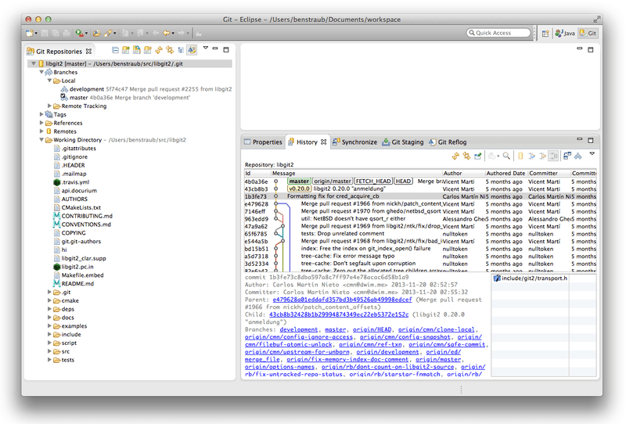
eGit Git for Eclipse
Importar plug-in nativo eGit
Acessar pelo menu Window/ Open Perspective/ Other/ Git

Slide 82

Git Server
Básico
File Server / NFS Server
Git Daemon Server (Git Protocol)
SSH Server
HTTP/S Server
Smart HTTP Server
Web Server (Open Source)
GitWeb
GitLab (by GitLab Community, by Bitnami, by Turnkey)

Slide 83
Distributed Git Distributed Workflows
Exemplos:
Centralized Workflow
Integration-Manager Workflow
Dictator and Lieutenants Workflow

Slide 84
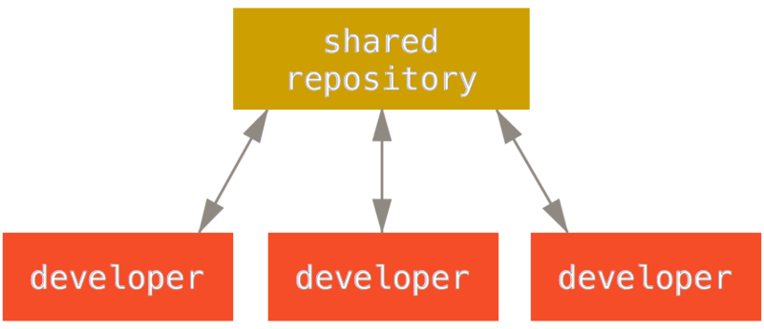
Distributed Git - Distributed Workflows Centralized Workflow

Slide 85

Distributed Git - Distributed Workflows Integration-Manager Workflow

Slide 86

Distributed Git - Distributed Workflows Dictator and Lieutenants Workflow

Slide 87
Distributed Git Template de Mensagem de Commit
Capitalized, short (50 chars or less) summary of changes (Title)
More detailed explanatory text, if necessary. Wrap it to about 72 characters or so. In some contexts, the first line is treated as the subject of an email and the rest of the text as the body. The blank line separating the summary from the body is critical (unless you omit the body entirely); tools like rebase can get confused if you run the two together.
Write your commit message in the imperative: "Fix bug" and not "Fixed bug" or "Fixes bug." This convention matches up with commit messages generated by commands like git merge and git revert.
Further paragraphs come after blank lines.
- Bullet points are okay, too
- Typically a hyphen or asterisk is used for the bullet, preceded by a single space, with blank lines in between, but conventions vary here
- Use a hanging indent
Ref.: http://tbaggery.com/2008/04/19/a-note-about-git-commit-messages.html
git log --no-merges → mostra os comentários dos commits.

Slide 88
Distributed Git Merge Local vs Merge Remote
local
remote
git checkout -b mytask master
edit file1.txt
git commit -a -m ‘message’
git checkout master
git merge mytask
# git fetch origin (deveria rodar)
git push origin master → ok
git checkout -b mytask master
edit file2.txt
git commit -a -m ‘message’
git checkout master
git merge mytask
# git fetch origin (deveria rodar)
git push origin master → erro
git fetch origin
git merge origin/master
git push origin master → ok

Slide 89
Modelo Vek Modelos de Branches
hotfix (local)
stable (long)
develop (log)
task (local)
Terá releases paralelas?
Precisa de backup do repositório local?
Quais serão de longa duração?
Quais serão de curta duração?
Quais ficarão apenas no repositório local?
Integrado às tarefas do Jira?
Vai ter equipe de teste?
Vai ter um Analista Integrador?

Slide 90
Modelo Vek Criando um repositório remoto
# criar o projeto no site do git hosting
carregar o git bash
cd diretório_fonte
git init
git remote add origin https://gitserver/path/projeto.git
git config --global user.name “Seu Nome“ & git config --global user.email “seu e-mail“
git add arquivo1, arquivo2, ..., arquivos*
git commit -m “Commit Inicial”
git branch -m master stable
git push -u origin stable
git checkout -b release stable
git push -u origin release
git tag <tag-versão>
git push origin --tags
criar o projeto no git hosting
carregar o programa git bash
ir para o diretório dos fontes
iniciar um repositório git local
adicione o repositório remoto
configure seu nome e e-mail
adicione os arquivos a serem versionados
tire o snapshot inicial
mude o nome da branch de master para stable
publique a branch stable no repositório
crie e mude para a branch release baseada na stable
publique a branch release no repositório
set a tag versão (ex.: v1.2.0.1)
publique todas as tags no repositório

Slide 91
Modelo Vek Clonando do repositório remoto
cd diretório_qualquer
git clone https://url/path/git
cd dir_projeto
git checkout -b stable origin/stable
git checkout -b release origin/release
muda para um diretório
clona do repositório
muda para o diretório do projeto
cria branch local stable
cria branch local release

Slide 92
Modelo Vek Recomeçando um novo trabalho
git checkout stable
git fetch origin/stable
git clean -d -f
git reset --hard origin/stable
git checkout release
git fetch origin/release
git clean -d -f
git reset --hard origin/release
muda para stable
baixa mudanças do repositório
elimina arquivos extras locais
muda todos arquivos para o status original
muda para release
baixa mudanças do repositório
elimina arquivos extras locais
muda todos arquivos para status original

Slide 93
Modelo Vek Fluxo de Branches - Iniciando um Hotfix
# resetar o conteúdo
git branch -b hotfix stable
edit
git add arquivos_novos
git commit -am ‘mensagem’
# efetuar todas as mudanças e commits necessários
# usar comandos para recomeçar um novo trabalho
cria branch hotfix da stable e muda para hotfix
efetua correções
carrega a staging area com os arquivos_novos
cria snapshot das correções em hotfix local

Slide 94
Modelo Vek Fluxo de Branches - Fechando um Hotfix
# depois de efetuadas as mudanças e commits
git checkout stable
git fetch origin stable
git merge origin/stable
git merge --no-ff hotfix
# edit merge
git tag <versão>
git push origin stable
git push origin <tag-versão>
git branch -d hotfix
# depois de efetuadas as mudanças e commits
muda para stable
baixa qualquer alteração do repositório
combina as mudanças com o repositório/stable
combina mudanças com hotfix
edita merge caso necessário
seta a versão em tag
publica o snapshot no repositório
publica a tag no repositório (ex.: v1.2.1.1)
apaga a branch hotfix

Slide 95
Modelo Vek Fluxo de Branches - Iniciando uma Release
# resetar o conteúdo
git checkout release
git merge stable
git tag <versão beta>
git push origin --all
git push origin --tags
# usar comandos para recomeçar um novo trabalho
muda para branch release
combina mudanças da branch stable (hotfix, etc)
seta a versão no tag da branch release (ex. b1.2.1.1)
publica todas as mudanças no repositório
publica todas as tags no repositório
# efetuar os trabalhos nas braches tasks locais
# publicar todas as tasks na branch release remota

Slide 96
Modelo Vek Fluxo de Branches - Fechando uma Release
# depois de terminado todas as mudanças nas tasks
# publicar todas as tasks na branch release remota
# resetar o conteúdo
git checkout release
git merge stable
git checkout stable
git merge release
git tag <versão final>
git push origin --all
git push origin --tags
# depois de terminado todas as mudanças nas tasks
# publicar todas as tasks na branch release remota
# usar comandos para recomeçar um novo trabalho
mudar para a branch release
combinar as mudanças da branch stable
mudar para a branch stable
combinar as mudanças da branch release
setar a versão na branch stable (ex.. v1.2.1.1)
publicar todas as mudanças no repositório
publicar todas as tags no repositório

Slide 97
Modelo Vek Fluxo de Branches - Iniciando uma Task
# resetar o conteúdo
git checkout -b task release
edit
git add arquivos_novos
git commit -am ‘mensagem’
# efetuar mudanças e commits
# usar comandos para recomeçar um novo trabalho
cria branch task da branch release e muda para ela
efetuar mudanças
adicionar novos arquivos na staging area
efetuar os commits no repo local
# efetuar mudanças e commits

Slide 98
Modelo Vek Fluxo de Branches - Fechando uma Task
# depois de todas as tasks serem comitadas em release
git checkout release
git fetch origin release
git merge task
# edit merge
git push origin release
git branch -d task
# depois de todas as taks serem comitadas em release
muda para a branch release
baixa todas mudanças do repositório
combinas as mudanças feitas na branch task
# edita os arquivos combinados caso necessário
publica as mudanças na branch release no repositório
apaga a branch task

Slide 99
Git Hosting
 | $ Local | $ Cloud | SVN | GIT | LDAP | Prometheus | Jira | Confluence | Jenkins | Slack | SNS | SQS | Trello | BugZilla | Maven | Octopus Deploy | HockeyApp Mob User Feedback | API
GitHub | $21/User | R$9/User | I | x | $ |  | x | x | x |  |  |  | x | x
GitLab | $3,25/User | $4/User | IS | x | x | x | x | x | x + | x | x |  | x + | x | x |  |  | x
BitBucket | $150/25User | $2/User $5/User |  | x |  |  | x | x
Deveo | $3/User | $1/GB | x | x |  |  | x |  | x | x | x | x | x | x | x |  |  | x
CodeCommit |  | 5 Free User $1/Extra User |  | x
VS Team Services |  | 5 Free User $30/10 Users $110/20 Users |  | x |  |  | P |  |  | x |  |  | x
Google Code
FogBugz
Git Server | Free |  |  | x
Gitea | Free |  |  | x
Gogs | Free |  |  | x
Bonobo | Free |  |  | x | x

Slide 100

Dicas Úteis
Crie commits que tenham a ver com a mensagem que será deixada.
Crie commits que possam ser entendidos pela minha avó.
Não junte vários commits em um só.
Não commit a cada modificação que fizer no arquivo. Espere o código fazer sentido.
Se não tiver um backup do repositório local, faça commit pelo menos ao final do dia.
Evite usar git pull, use git fetch & git merge.
Evite usar git rebase. Se for usar, não beba!!!
Antes do commit, rode um git diff --check
This Photo by Unknown Author is licensed under CC BY-NC

Slide 101
Referências
Guia de Referências
https://git-scm.com/docs
Git Book
https://git-scm.com/book/pt-br/v2
Vídeos
https://git-scm.com/videos
Comparativo de Git Hosting
https://www.git-tower.com/blog/git-hosting-services-compared/
Estratégias de Branches
http://nvie.com/posts/a-successful-git-branching-model/
https://www.atlassian.com/agile/branching
Git Clients
https://git-scm.com/downloads/guis/
https://git.wiki.kernel.org/index.php/InterfacesFrontendsAndTools

